Slide 1
一場得勝的屬靈爭戰
爭戰
從歷史的記載來看
從個人的回憶來看
從屬靈的意義來看

Slide 2
一場得勝的屬靈爭戰
底波拉(Deborah)
棕樹下的女先知
以色列人都上他那裡去聽判斷
召巴拉來帶領軍隊征戰
預言征戰的結果
陪著巴拉征戰

Slide 3
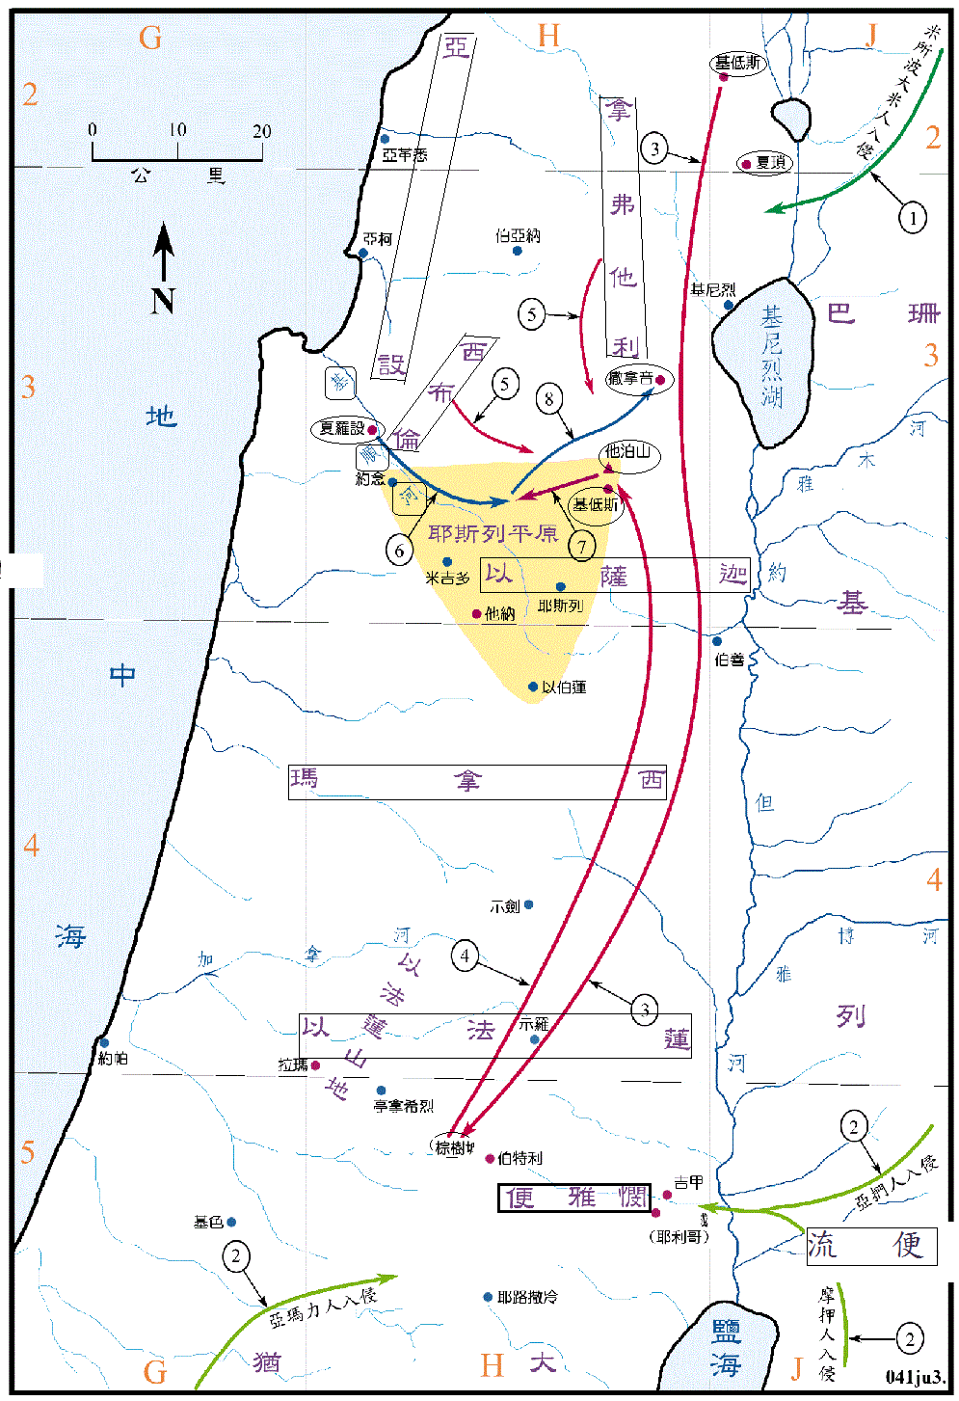
戰

Slide 4
一場得勝的屬靈爭戰
巴拉
踟蹰不前的人才
要導師陪伴的門徒
登高一呼的召聚人
勇敢爭戰的將領
美中不足的得勝者

Slide 5
一場得勝的屬靈爭戰
雅億
時間、地點、關係的巧合
勇敢的作為
一位得褔的婦女(5:24)

Slide 6
戰

Slide 7
一場得勝的屬靈爭戰
西西拉
帶大軍、又輕敵的將軍
擄掠銀錢(5:19)
俘擄婦女、賞給的士兵(5:30)
全軍潰亂(4:21)
不得好死(4:22)

Slide 8
一場得勝的屬靈爭戰
使爭戰得勝的是耶和華
興起了可以為衪使用的人
衪在軍隊之前行 (4:14)
衪使地震天漏、雲也落雨(5:4)
衪在天上爭戰(5:20)
地上壯馬馳驅、踢跳奔騰、把敵人沖沒(5:21,22)

Slide 9
戰

Slide 10
一場得勝的屬靈爭戰
屬靈的警覺 – 目前的光景
大道無人行走(5:6)
官長停職(5:8)
選擇新神(5:8)
不知籐牌槍矛(5:8)

Slide 11
一場得勝的屬靈爭戰
復興的呼求
在民中有甘心犧牲自己的領袖(5:9)
底波拉的興起(5:12)
巴拉的興起(5:12)
貴冑、和百姓的興起(5:13)

Slide 12
一場得勝的屬靈爭戰
眾支派的回應
以法蓮(5:14)
便雅憫(5:14)
西布倫(5:14)
以薩迦(5:15)
拿弗他利(5:18)

Slide 13
一場得勝的屬靈爭戰
也有袖手旁觀的支派
流便(5:15)
但(5:17)
亞設(5:17)

Slide 14
一場得勝的屬靈爭戰
Notes:
God does not need people, but He loves to have people to participate

Slide 15
一場得勝的屬靈爭戰
屬靈爭戰的特徵
戰場是同時在天上與地上
靠著主的大能大力爭戰
勝利是必然的
是場完全毀滅的爭戰
得勝者是神

Slide 16
一場得勝的屬靈爭戰
人在屬靈爭戰的配合
覺醒
求告
興起
參與
Notes:
God does not need people, but He loves to have people to participate

Slide 17
一場得勝的屬靈爭戰
我們可以學到的功課
一切勝利、榮耀歸於神
認識環境、警醒禱告
參與復興的呼求、 爭戰的行動
屬靈的爭戰與愛我的敵人可以不衝突

Slide 19
一場得勝的屬靈爭戰
今日我們得勝的基礎
自己罪的代價，耶穌己經付出
敵人罪的代價，還待他的認知
十字架使我們可能有愛神愛人
將來的審判必然是公義的

